Slide 1
最大滿足度
單源最小路徑

Slide 2
前言
在日常生活中，我們常常會參加各種展覽、博覽會，但不一定每次都會有足夠的時間來參觀每個攤位，那我們該怎麼做才能知道在限定的時間內得到的滿足度最大是多少呢？

Slide 3
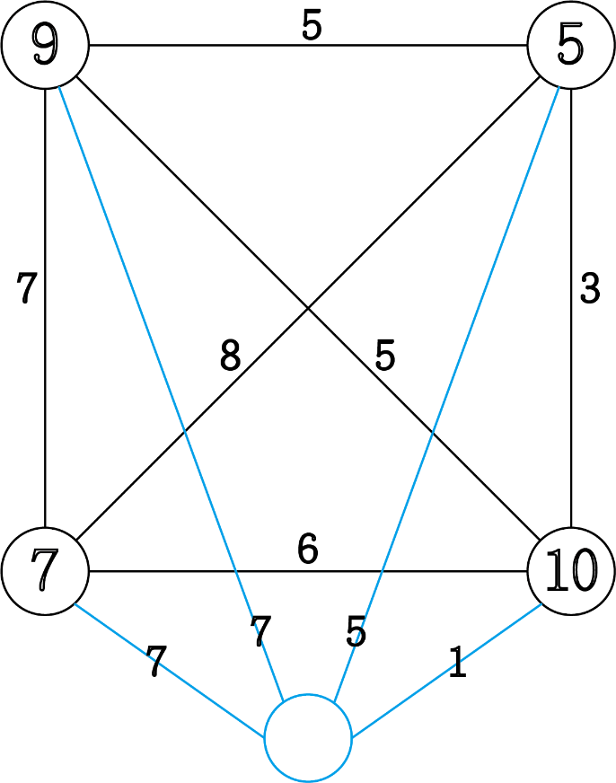
題目
在一個覽會中：
總共有 x 個攤位
每個攤位有個滿足度 m
每個攤位到另一個攤位皆有一條路徑，每個路徑有其花費時間 cost
求在給定時間 t 內，所能達到的最大滿足度

Slide 4
預備知識―時間(空間)複雜度
它表示了一個演算法計算大概所需的時間(空間)
常用 O("一個函數") 來表示
計算方式類似於函數的大域特徵
例： f(n) = 5n³-1000n²+3 → O(n³)
例： f(n) = 5logn - 3150 → O(log n)

Slide 5
解決方法
貪婪法與窮舉法

Slide 6
貪婪法_時間
時間複雜度： O(擁有時間 / 每條路徑的平均花費時間)
空間複雜度： O(1)

Slide 7
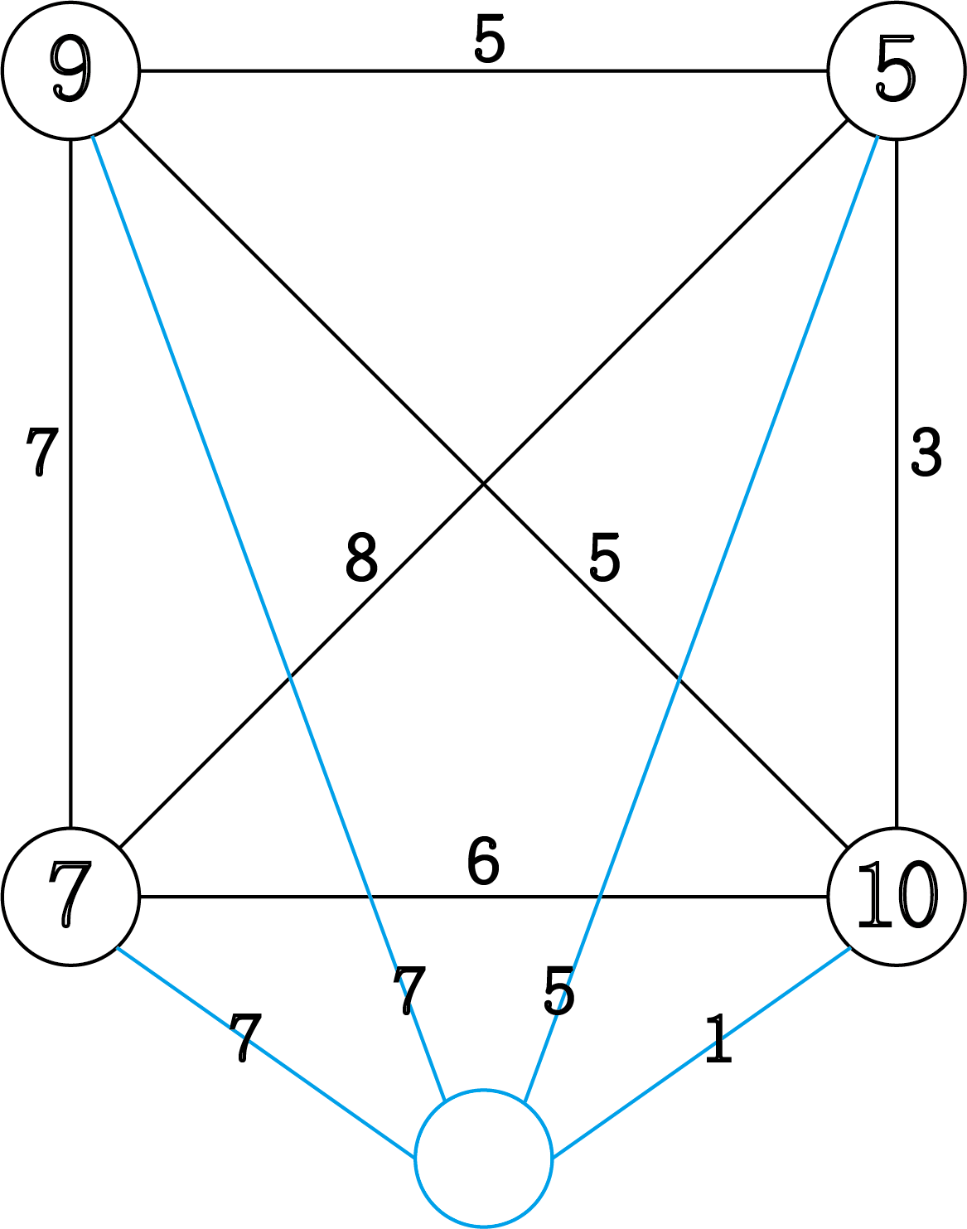
貪婪法(時間)範例 – 最佳解
總花費：9
滿足度：24
最佳走法
非最佳走法

Slide 8
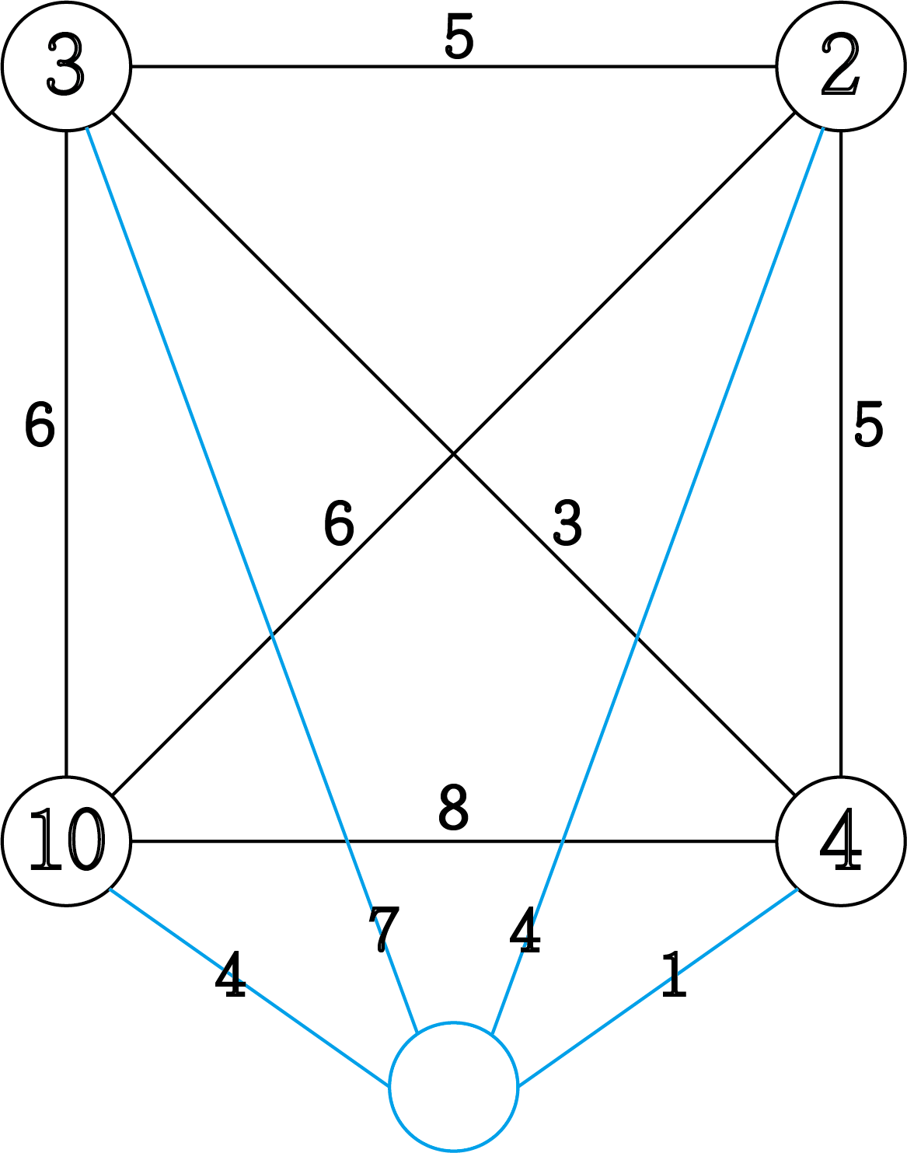
貪婪法(時間)範例 – 非最佳解
總花費：9
滿足度：9
總花費：10
滿足度：24
最佳走法
非最佳走法

Slide 9
貪婪法_滿足度
時間複雜度： O(擁有時間 / 每條路徑的平均花費時間)
空間複雜度： O(1)

Slide 10
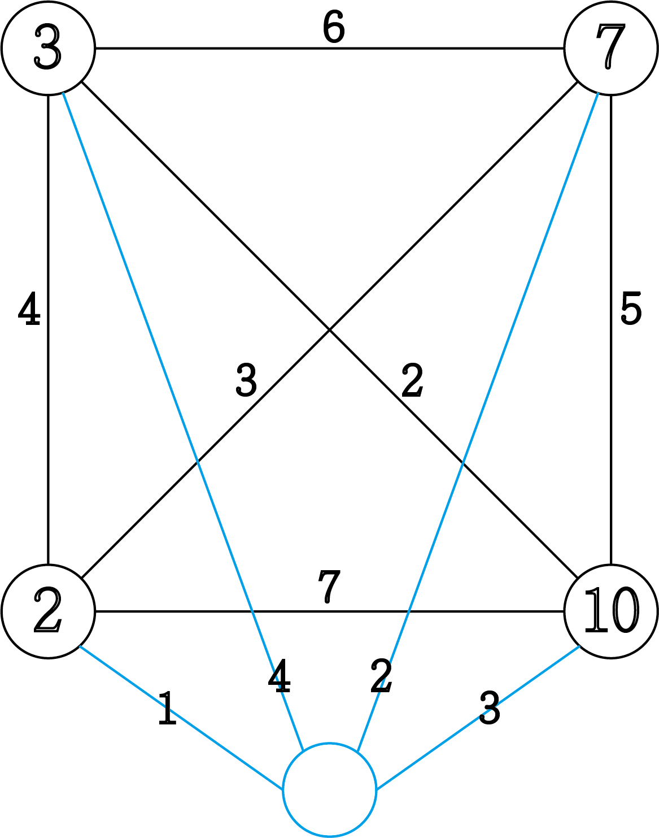
貪婪法(滿足度)範例 – 最佳解
總花費：8
滿足度：17
正確走法
錯誤走法

Slide 11
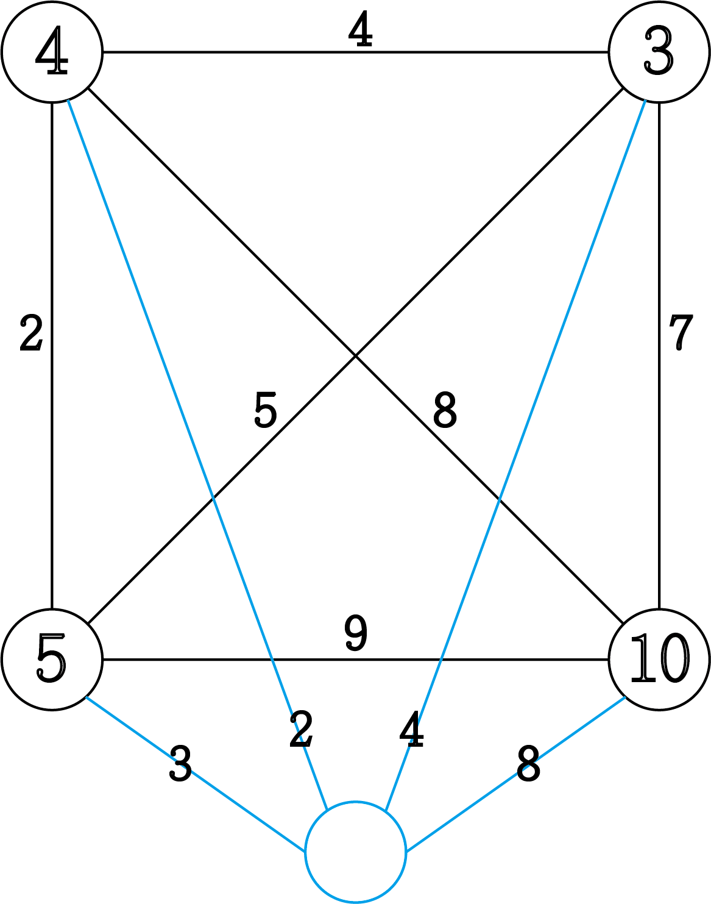
貪婪法(滿足度)範例 – 非最佳解
正例
反例
總花費：8
滿足度：10
總花費：9
滿足度：12
正確走法
錯誤走法

Slide 12
貪婪法_cp值
時間複雜度： O(擁有時間 / 每條路徑的平均花費時間)
空間複雜度： O(1)

Slide 13
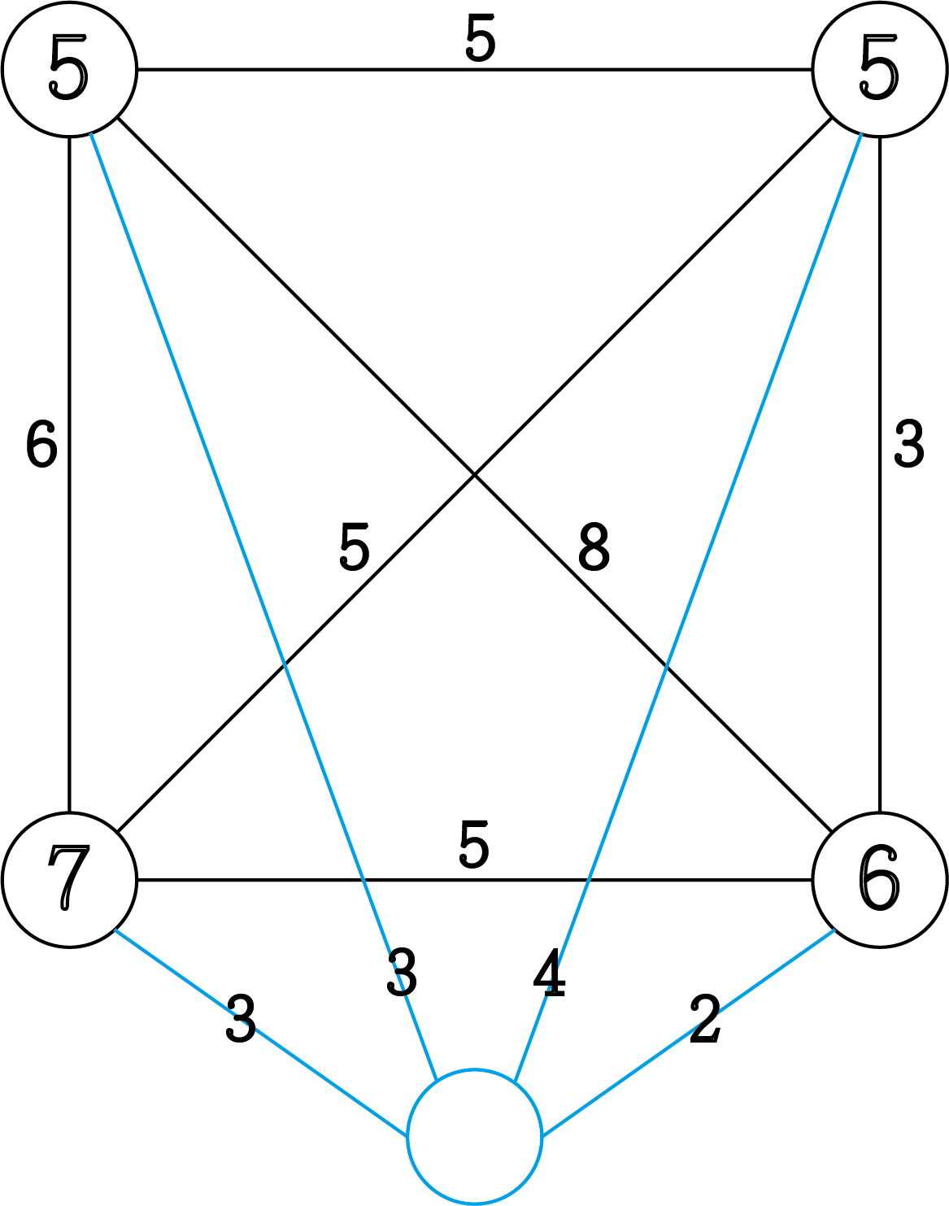
貪婪法(CP值)範例 – 最佳解
總花費：10
滿足度：18
正確走法
錯誤走法

Slide 14
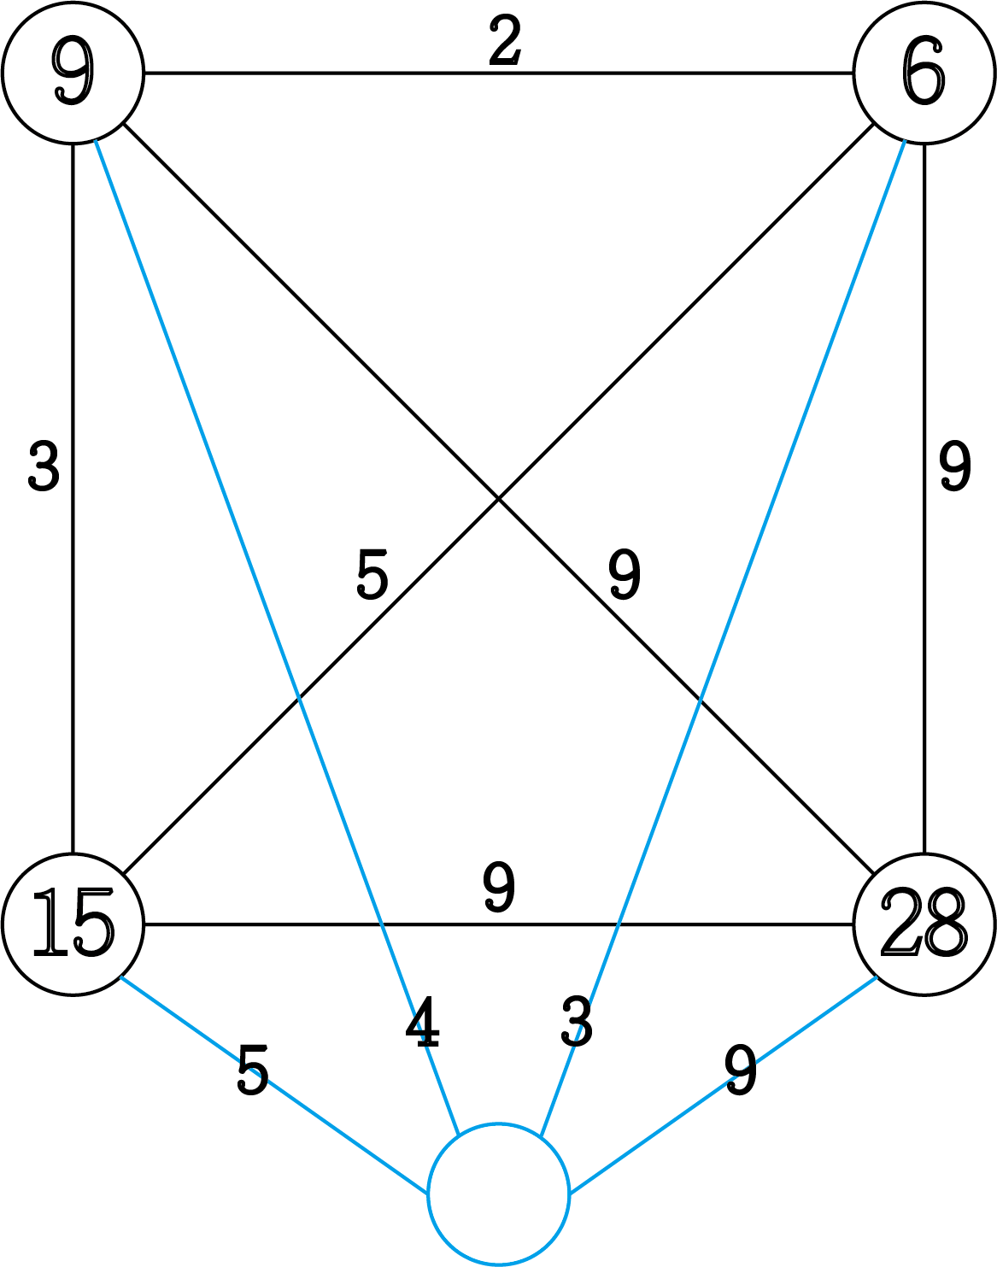
貪婪法(CP值)範例 – 非最佳解
總花費：9
滿足度：28
總花費：10
滿足度：30
正確走法
錯誤走法

Slide 15
窮舉法
時間複雜度： O(x!)
空間複雜度： O(擁有時間 / 每條路徑的平均花費時間)

Slide 16
比較
複雜度分析
 | 時間複雜度 | 空間複雜度 | 正確性
貪婪法_時間 | O(t /平均cost) | O(1) | 不一定正確
貪婪法_滿足度 | O(t /平均cost) | O(1) | 不一定正確
貪婪法_CP值 | O(t /平均cost) | O(1) | 不一定正確
窮舉法 | O( x! ) | O(t /平均cost) | 一定正確

Slide 17
執行100次之總時間的平均
 | 貪婪法_時間 | 貪婪法_滿足度 | 貪婪法_CP值 | 窮舉法
9攤 | 0.0085s | 0.009s | 0.009s | 6.6238s
10攤 | 0.01s | 0.01s | 0.01s | 50.898s
11攤 | 0.013s | 0.012s | 0.013s | 573.636s
12攤 | 0.015s | 0.014s | 0.014s | 3062.6s
執行10000次的相對誤差平均值
 | 貪婪法_時間 | 貪婪法_滿足度 | 貪婪法_CP值
4~10攤 | 2.37% | 13.16% | 1.98%
11攤 | 0.117% | 11.06% | 0.312%

Slide 18
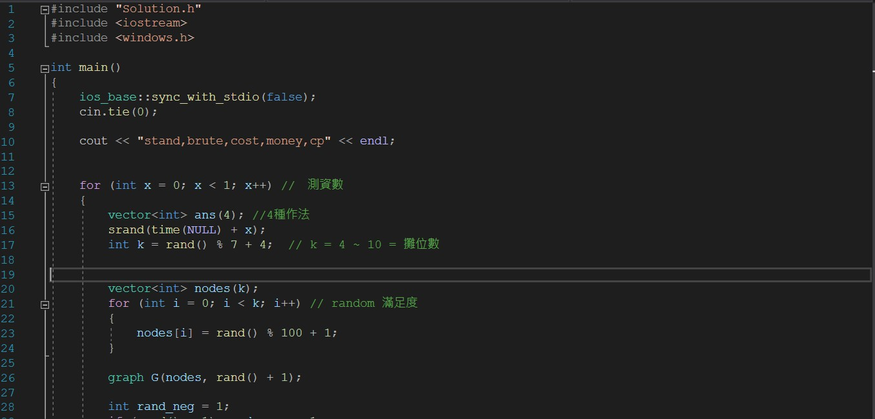

Slide 19
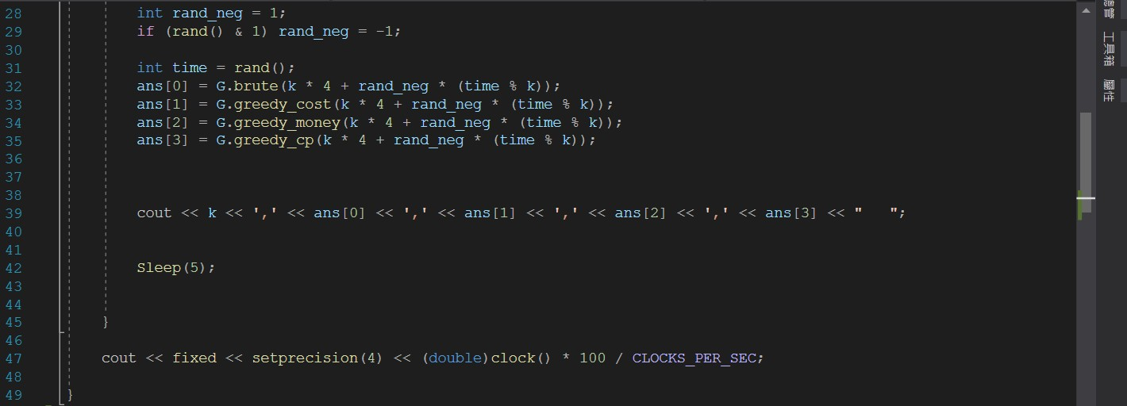

Slide 20
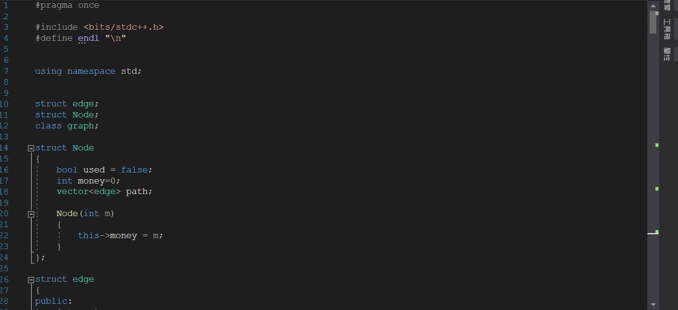

Slide 21
參考資料
程式碼
https://github.com/SeanChang-3245/Graph/blob/main/Graph/Graph.cpp
https://github.com/SeanChang-3245/Graph/blob/main/Graph/Solution.h
Excel資料
https://github.com/SeanChang-3245/Graph/tree/main/Graph/Data

